Slide 1
Инновационный образовательный проект «Организация групповой дистанционной формы взаимодействия в проектной деятельности естественнонаучной и технической направленности»
Муниципальное автономное образовательное учреждение дополнительного образования
«Центр образования и профессиональной ориентации»
Авторы проекта:
Типаева Е.Н. – педагог дополнительного образования,
Сердюк В.С. – преподаватель.
п. Буланаш,
2020

Slide 2
Актуальность проекта
Формирование универсальных учебных действий,
посредством дистанционного обучения.

Slide 3
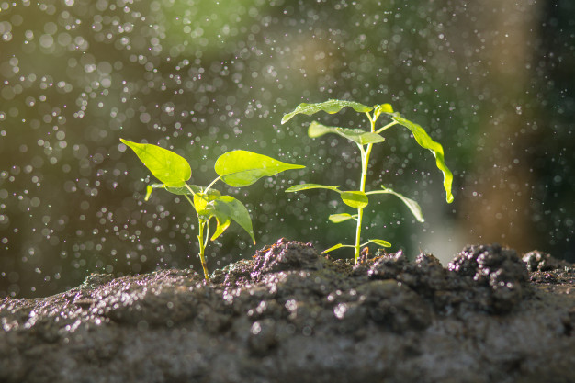
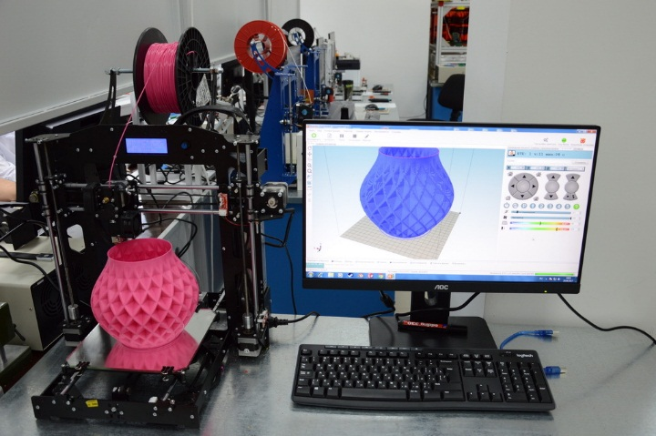
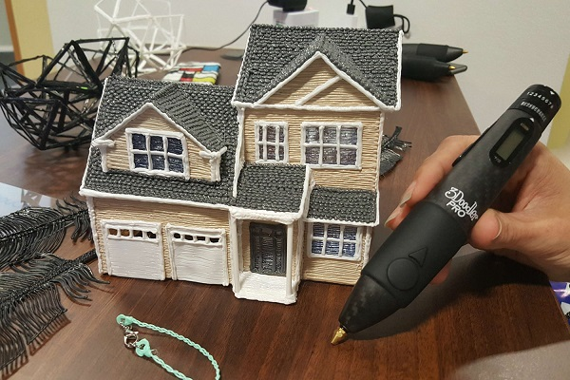
Адресная направленность (целевая группа)
Группа профессионального обучения «Растениеводство садовник 2 разряда», 14 -18 лет.
Сердюк В.С. – преподаватель
Студия 3д моделирования, 9 -12 лет.
Студия Объёмное моделирование 3д ручкой», 9-12 лет.
Типаева Е.Н. – педагог дополнительного образования
;

Slide 4
Новизна проекта

Slide 5
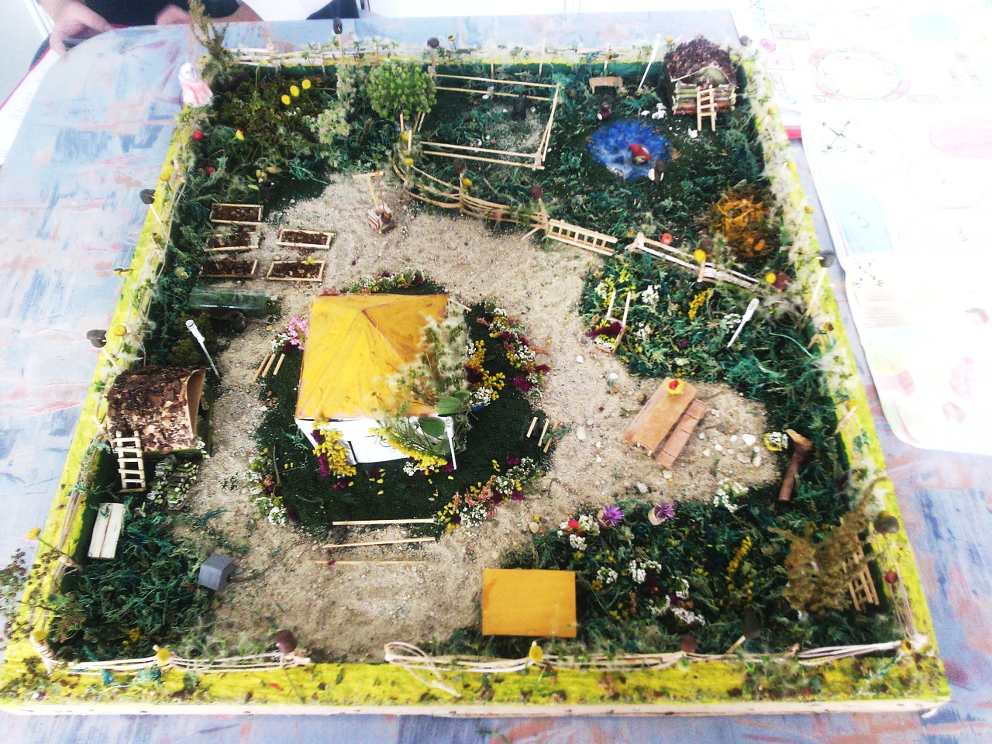
Цель Проекта
Организация групповой формы дистанционного взаимодействия обучающихся, в совместной проектной деятельности на примере создания трехмерной модели ландшафтного макета.

Slide 6
Задачи Проекта
Организовать групповую работу обучающихся, сочетая различные знания, навыки и таланты детей, используя сильные стороны каждой группы для выполнения проектного задания.
Научить методам командной работы.
Сформировать у обучающихся коммуникативную компетентность в общении и сотрудничестве старшего и среднего возраста.
Разработать, создать, представить ландшафтный макет трехмерной модели по средствам прототипирования.

Slide 7
Этапы реализации проекта
Подготовтельный
(октябрь 2020)
Основной (ноябрь 2020-апрель 2020 гг)
Заключительный
(май 2020 год)
Знакомство обучающихся с проектом.
Тестирование работы на платформе Дискорт (онлайн конференции, ведение чата) и в социальной сети ВК.
Разделение функций и обязанностей по реализации проекта.
Разработка эскиза оформления участка.
Разработка эскизов малых архитектурных
Создание на 3 д принтере готовых моделей.
оформление 3 д ручкой цветников и деревьев, требующие более точечной работы.
Сборка макета.
Анализ полученных результатов
Работа над ошибками
Защита макета на итоговом мероприятии.

Slide 8
Октябрь
Вехи
Критически
важные события
Контрольные
точки
Важные результаты

Slide 9
Содержание Проекта
Подготовительный этап
Организация совместной работы группы «Растениеводство: садовник 2 разряда» и студий «3д моделирование», «Объёмное моделирование 3 д ручкой» по созданию реалистичной трехмерной модели ландшафтного макета с использованием современных технологий 3д печати и художественного оформления с природным материалом

Slide 10
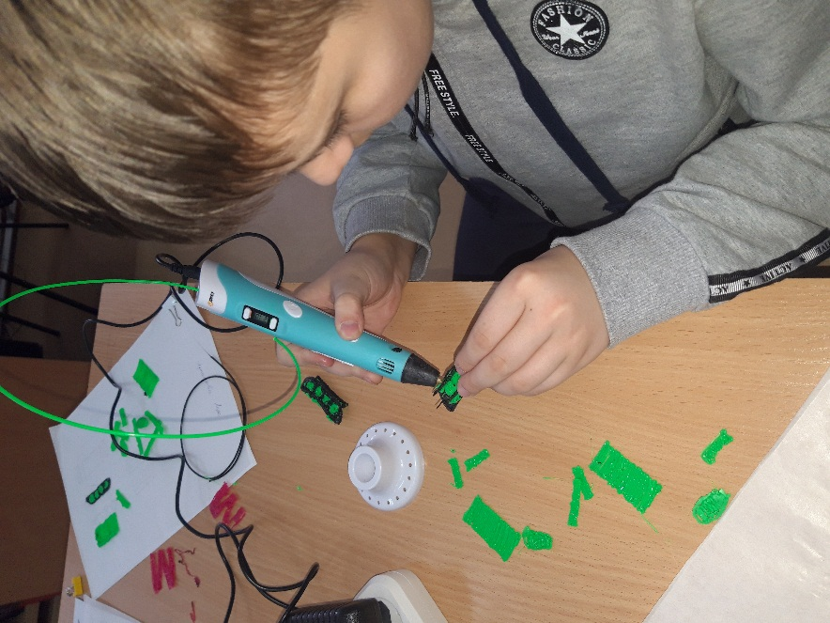
Основной этап
Группа «Растениеводство: садовник 2 разряда»
Студия 3д моделирования, 9 -12 лет.
Студия Объёмное моделирование 3д ручкой», 9-12 лет.

Slide 11
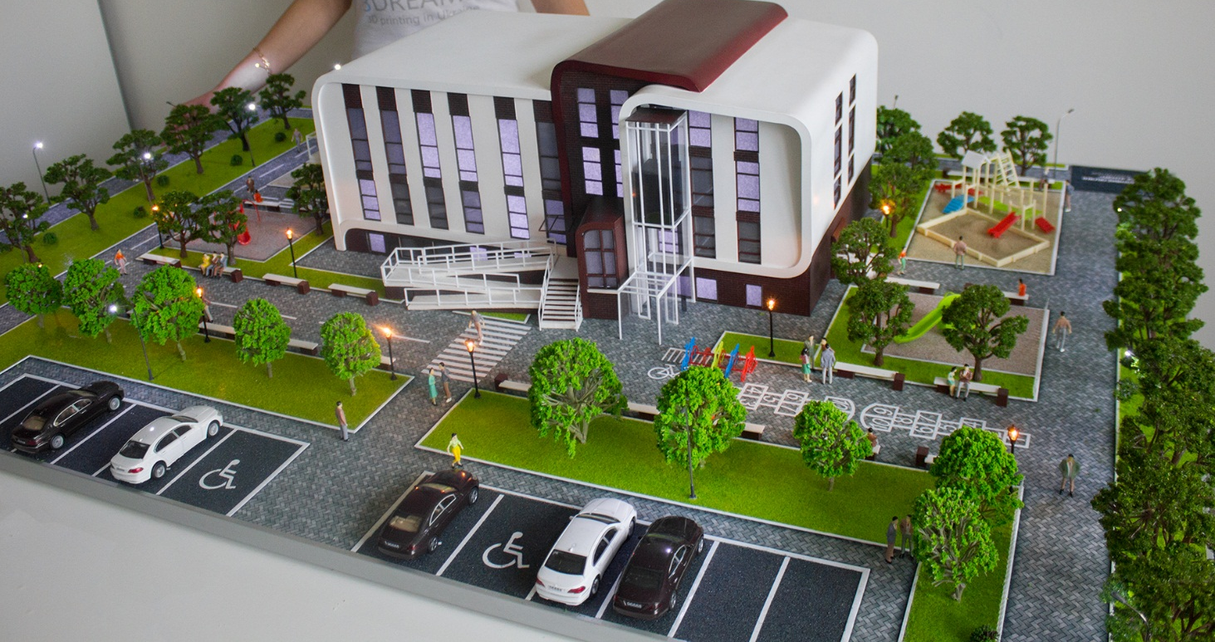
Заключительный этап

Slide 12
Планируемые результаты
Группа «Растениеводство: садовник 2 разряда»
Формирование устойчивого интереса заниматься понравившимся видом деятельности на более профессиональном уровне.
Студия «Объёмное моделирование 3д ручкой» научатся работать с 3д ручкой
Студия «3д моделирование» научатся работать с программным обеспечением SketchUp и Tinkercad, Компас 3Д.

Slide 13
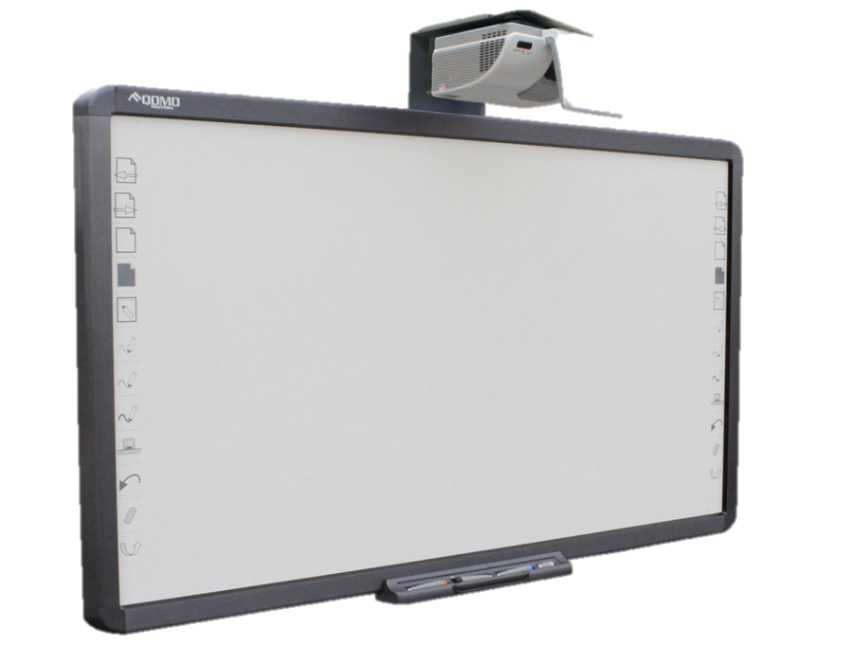
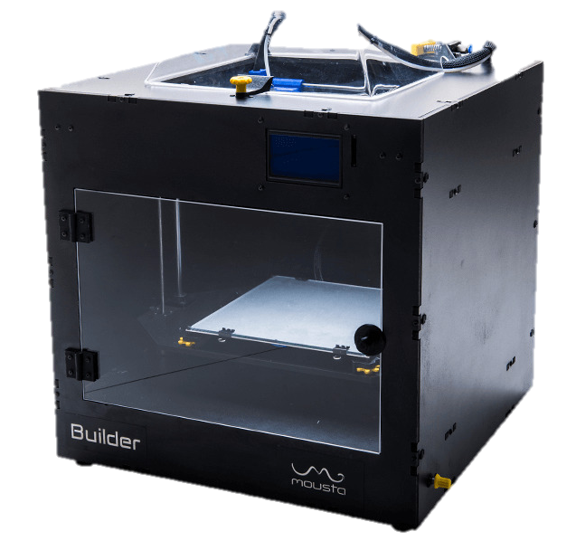
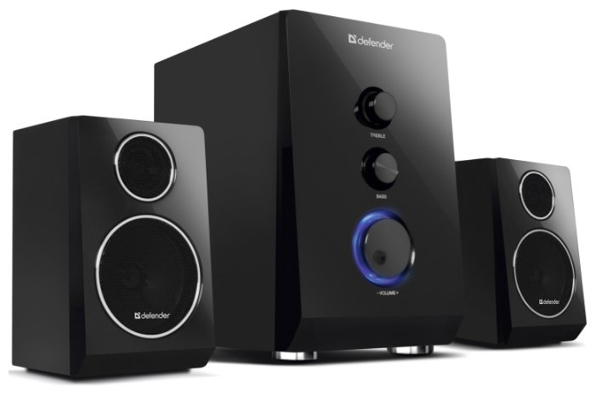
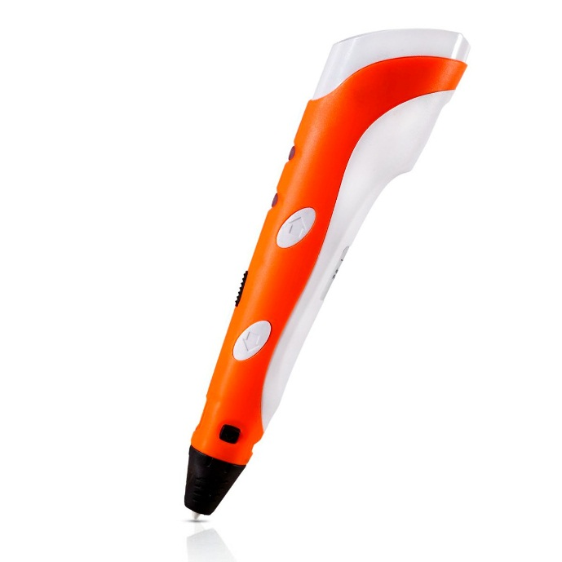
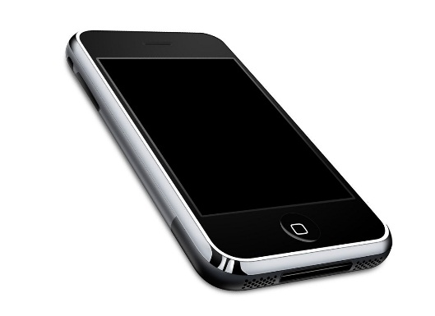
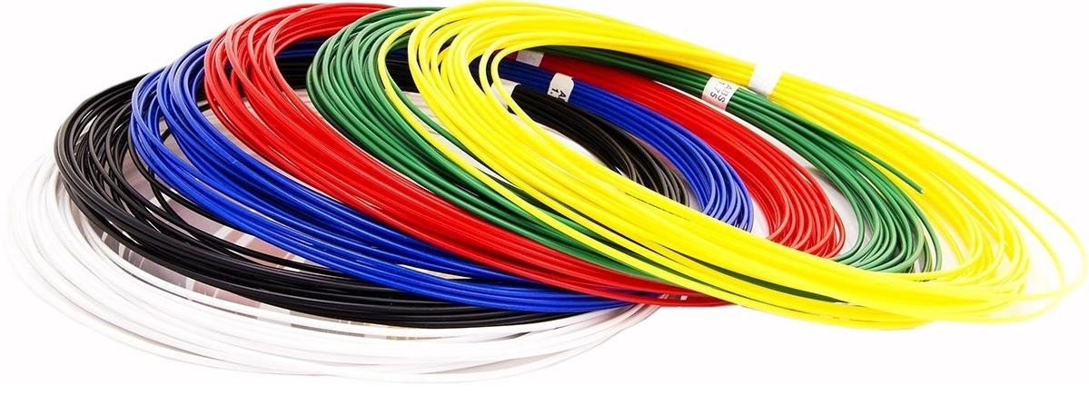
Материально-техническое обеспечение проекта

Slide 14
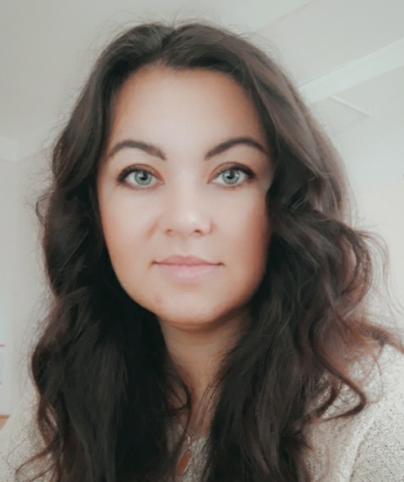
Кадровое обеспечение проекта
Педагог дополнительного образования.
МАОУ ДО «Центр образования и профессиональной ориентации»
Типаева Елена Николаевна
Стаж педагогической деятельности 8 лет.
1 квалификационная категория
Преподаватель.
МАОУ ДО «Центр образования и профессиональной ориентации»
Сердюк Вера Сергеевна
Стаж педагогической деятельности 8 лет.
Высшая квалификационная категория

